Slide 1
Uno shock …..rosso rosso!
Enrico Masiello IRCCS Fondazione Policlinico A. Gemelli UCSC

Slide 2
Filippo, 1 anno e 4/12
APR:Muta, vaccinazioni di legge. APP: Febbre elevata e rash da 3 gg
Ospedale
EO: Rash maculo-papulare a tutto il corpo, faringe iperemico, NON segni meningei.
Esami ematici: Leucocitosi neutrofila, rialzo degli indici di flogosi (PCT 15.6 ng/ml, v.n. fino a 0.5; PCR 8.9 mg/L, v.n. < 5)
SEPSI?→ Ceftriaxone ev.
2 gg dopo (5 giorni dal 1° picco febbrile )
T.I.P. Pol.Gemelli
EO: Vigile ma irritabile, rash maculare diffuso su tutto il corpo (maggiormente a livello di arti inferiori, tronco e addome, con macule in parte confluenti, in fase di risoluzione).
Esami ematici: Leucocitosi neutrofilia, PCT 54 ng/ml, Emocoltura, Nurex.
Rachicentesi (Esame chimico del liquor : glu.81 mg/dl, pro.23 mg/dl, Cell, Assenti,
Esame batterioscopico del liquor : negativo, PCR su liquor per virus neurotropi : negativa)
PCR su sangue per CMV, EBV, Enterovirus e Parvovirus (neg) →Ceftriaxone+ Acyclovir

Slide 3
Un eritema multiforme?
“Acrofacial target lesion”
-Infettive: HSV1-2 (23%),M. Pneumoniae (13%)
-Farmaci (17%): sulfonamidi, fenitoina, b-lattamici e allopurinolo.
-Idiopatico 50%
DD

Slide 4
6° g di febbre
Soporoso ma risvegliabile allo stimolo doloroso → Tc Encefalo: NN
EO: edemi alle estremità
Ipotensione (PA 60/55) con FC 120 bpm e SatO2 100 % in aa
Eco ♥ ”lieve IM/IT, ipocinesia del VS di media entità, maggiormente a carico del SIV. Normale origine e diametro delle coronarie con aspetto iperecogeno. Scollamento pericardico di circa 2 mm. EF 40 %“
Ipotensione + Alterazione della coscienza (scarsa perfusione)
SHOCK →Dobutamina I.C. 4 mcg/kg/min
Rash +Febbre (6°g) + iperecogenicità delle coronarie
KAWASAKI D. → IVIG 2 g/kg+ Aspirina a 100 mg/kg/die; 8° g di febbre: IIa IVIG

Slide 5
2° Eco ♥ (III° g) : “persiste Iperecogenicità, ↑ FE (56%): versamento pericardico di 3 mm. Si segnala versamento pleurico e periepatico
Ecografia Addome (III°g): “Versamento ascitico nello s.pelvico, in sede periepatica e tra le anse intestinali. Colecisti distesa con ispessimento concentrico come da flogosi”
3° Eco ♥ (V° g) → stop Dobutamina
LABORATORIO: Hb da 11gr/dl di a 7.6 g/dl in data 12/09, Trigliceridi e Ferritinemia: nella norma, riduzione degli indici di flogosi
DEFERVESCENZA dal V° giorno di ricovero (X° g di febbre)
Angio RMN encefalo (V° g):
area di sofferenza parenchimale recente, alterata diffusività protonica, senza tuttavia rispetto di un territorio vascolare (commissura anteriore), alterazioni infiammatorie-infettive? (HHV6?);
linfoadenomegalia in sede retro-latero-faringea destra (diametri assiali di 10mm x15mm) con enhancement anche dell'adiacente muscolo lungo del collo, dello spazio carotideo destro e dei tessuti molli della mucosa/sottomucosa del rinofaringe, in sede paramediana destra, come per alterazioni infiammatorie/infettive

Slide 6
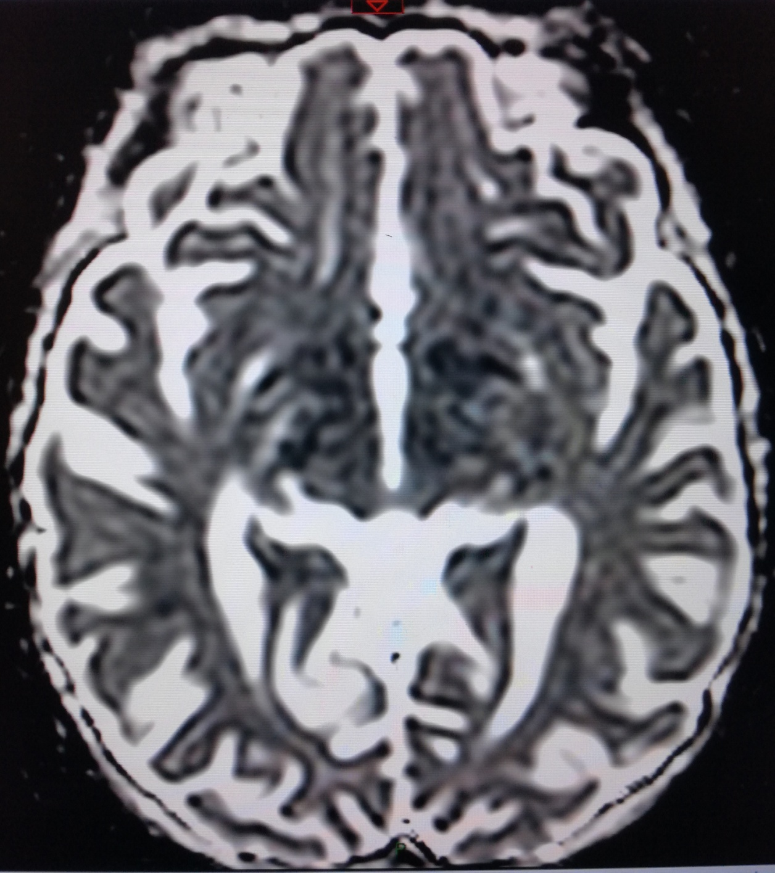
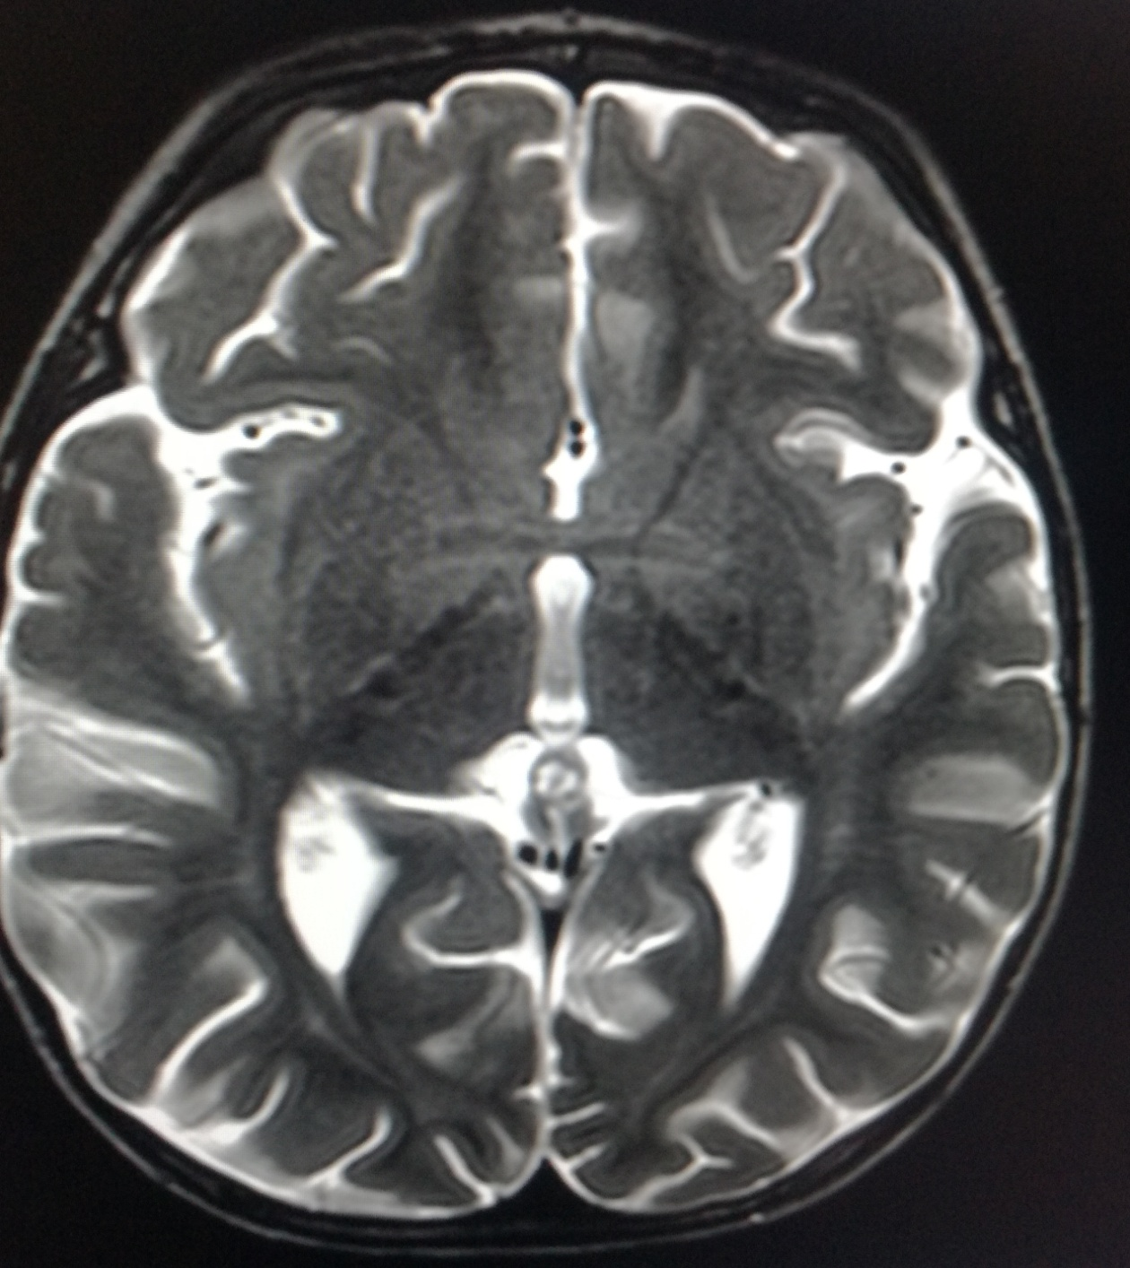
Tanta carne sul fuoco! Encefalite post-HHV6 ?
Ricerca su liquor negativa per:
CMV,EBV, HSV, HHV6, Poliomavirus JC, Virus Varicella-Zoster, Enterovirus.
Sierologie negative
Enterovirus su feci: negativa
EEG: Nella norma eccetto anomalie aspecifiche nella regione frontale

Slide 7
Tanta carne sul fuoco! Una Kawasaki incompleta
Età
Anomalie ecocardiogramma: pericardite, anomalie coronariche
Ascesso retrofaringeo
Irritabilità
Idrope della colecisti
Versamento addominale
Laboratorio :
neutrofilia
PCR ↑↑
Piuria sterile
Notes:
Diagnosi di Kawasaki tipica se febbre per più di 5 gg e almeno 4 dei criteri
In presenza di almento 4 criteri in particolare iperemia ed edema delle estremità la diagnosi può essere fatta anche con 4 gg di febbre

Slide 8
Kawasaki Shock Syndrome
Kanegaye J.T et al 2009: Prevalence of 7% of 187 KD
At least one of: :
-systolic hypotension for age (infants 0–28 days of age, <60 mmHg; infants 1–12 months of age, <70 mmHg; children 1–10 years of age, <70 mmHg + 2 × age; children >10 years of age, ≤90 mmHg) ,
-decrease in systolic blood pressure from a baseline of ≥ 20 %, or
-clinical signs of poor perfusion (tachycardia, prolonged capillary refill, cool extremities, diminished pulses, oliguria, or mental status changes) regardless of measured blood pressure
Cardiogenic and/or distributive
More common incomplete presentation and “less frequent “clinical signs
More often have :
Impaired left ventricular systolic function (FE<54%)
Coronary artery abnormalities (62% vs 23%) and
Intravenous immunoglobuline resistance (46% vs 18%).
Awareness of KDSS is particularly important for emergency department personnel
CNS Involvment ?…………………..GREATER INFLAMMATION ?!

Slide 9
Bibliografia
Taddio A. et al. Describing Kawasaki shock syndrome: results from a retrospective study and literaturereview. Clin Rheumatol 2017
Kanegaye JT et al. Recognition of a Kawasaki disease shock syndrome. Pediatrics 2009
McCrindle et al. Diagnosis, Treatment, and Long-Term Management of Kawasaki Disease. Circulation 2017

